Slide 1
Федеральное государственное бюджетное образовательное учреждение высшего образования «Владимирский государственный университет имени Александра Григорьевича и Николая Григорьевича Столетовых» Кафедра информационных систем и программной инженерии 1 Этап Курсового Проекта Разработка Прототип ИС для компании, занимающейся прокатом автомобилей
Выполнил
Студент гр. Ист-120
Титов О.Э
Владимир 2022

Slide 2
Постановка задачи
Основными целями создания ИС «Аренда авто» являются:
• Повышение эффективности работы компании путем сокращения операций, выполняемых «вручную», оптимизации информационного взаимодействия участников процессов, а также сокращения времени, затрачиваемого на выполнение некоторых операций.
• Хранение наиболее полной информации об автомобилях, их состоянии и обо всех связанных с ними документах, а также о тарифах для всех моделей автомобилей.
• Повышение качества принятия управленческих решений за счёт полноты, удобства и оперативности предоставления информации.

Slide 3
Критерии достижения целей
Для реализации поставленных целей система должна решать следующие задачи:
• Ввод данных;
• Редактирование данных;
• Составление договора проката;
• Изменение и завершение договора проката;
• Возможность удалённой работы с программой через интернет;

Slide 4
Описание предметной области.
В данной работе рассматривается предметная область «Прокат автомобилей». Этим вопросом обычно занимается один человек – менеджер, менеджер должен знать кто взял на прокат авто, какой марки и на какой срок.
Специфика работы пункта проката авто состоит в следующем: когда в пункт приходят новые автомобили требуется занести в базу данные о каждом автомобиле (марка, модель, цвет автомобиля, год выпуска, в соответствии с экономическими требованиями, необходимо назначить цену за один день аренды). После выбора клиентом авто нужно составить договор аренды, в котором должны быть указаны данные о клиенте (фамилия, имя , серия и номер паспорта) и арендуемом авто(код авто, присвоенный ему при взятии на учет), занести эти данные в базу данных, убрать выбранный автомобиль из списка доступных авто, сохранить файл отчета (при необходимости распечатать его) и выписать клиенту чек оплаты.

Slide 5
Описание предметной области.
Проанализировав, таким образом, предметную область, можно предложить следующий проект ИС, автоматизирующий и значительно упрощающий работу менеджера в рассматриваемой области. Все данные об автомобилях, клиентах и заказах будут храниться в таблицах базы данных, редактирование и просмотр которых будет осуществляться в наглядной и простой форме. Практически никаких записей на бумаге делать не придётся. Клиент будет иметь возможность удалённо просматривать и выбирать авто для аренды, и являться в офис только для подтверждения аренды и получения автомобиля.
Одной из задачей, выполняемой проектом, будет являться показ всех автомобилей, которые могут быть арендованы (не арендуются в данный момент). Для этого нужно обновлять состояние автомобиля в БД при его аренде и возврате.
Также актуально обеспечить обработку таких запросов как показ всех клиентов (зарегистрированных в системе), заказов (с данными о клиенте, авто, времени аренды).

Slide 6
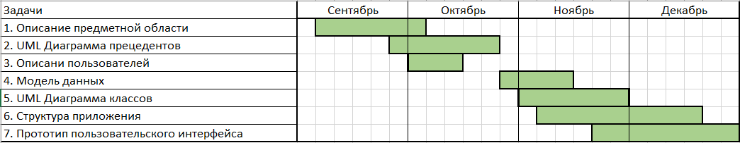
Календарный план проекта
Диаграмма Ганта:

Slide 7
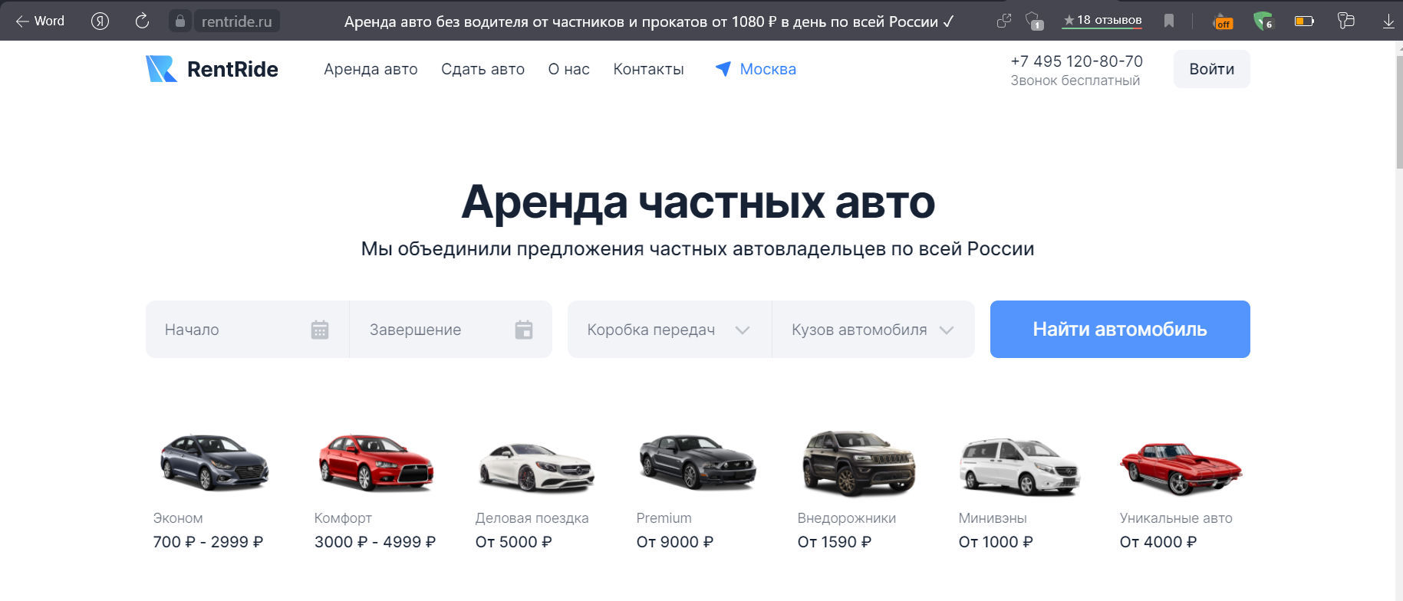
Список аналогов
Анализируя похожие информационные системы, мной были выделены следующие аналоги, выполняющие те же функции что и разрабатываемая система:
https://rentride.ru/;
https://gidprokat.ru/;
https://goodokrent.ru/;
Пользовательский интерфейс главной страницы сайта будет похож на https://rentride.ru/.

Slide 8
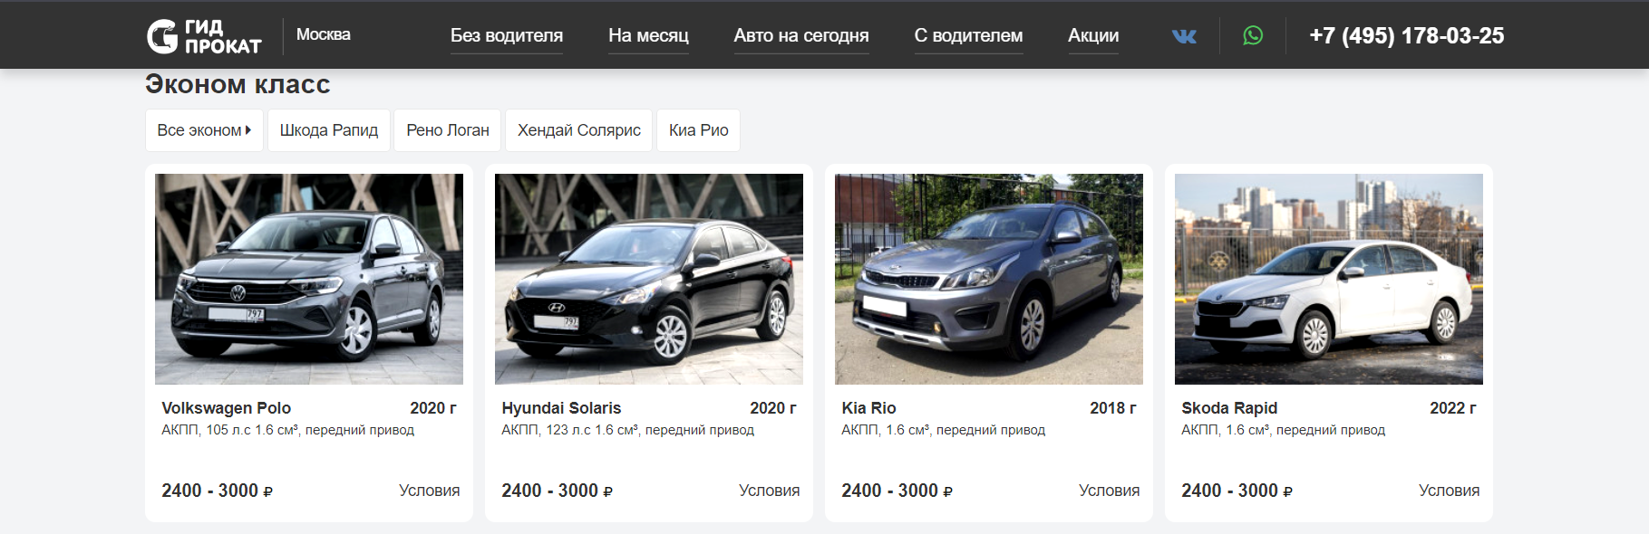
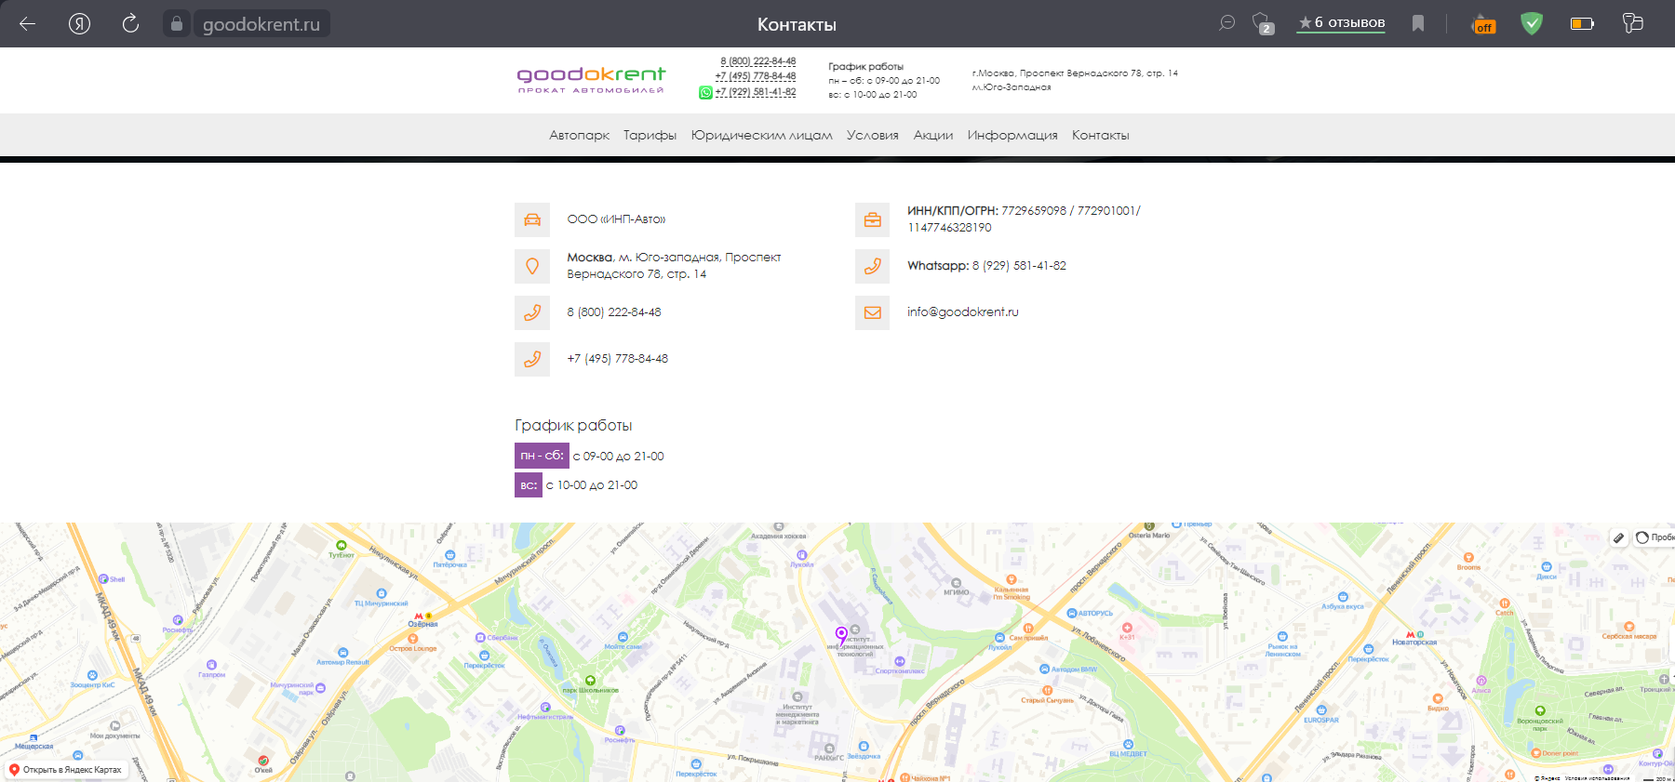
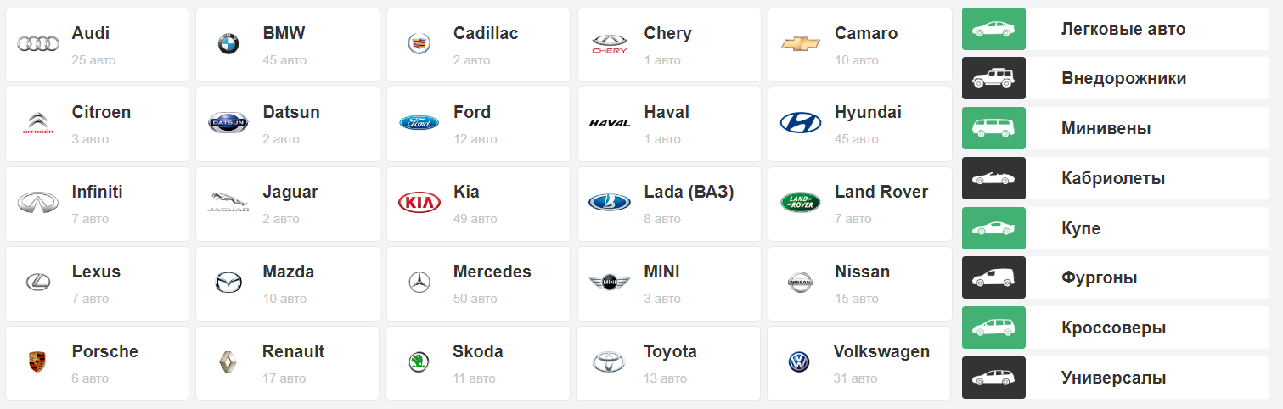
Список аналогов
Пользовательский интерфейс при отображении списка автомобилей будет похож на https://gidprokat.ru/.
Пользовательский интерфейс страницы «контакты» будет похож на https://goodokrent.ru/.
Форма поиска автомобилей будет похожа на https://gidprokat.ru/.

Slide 9
Анализ аналогов
Мной были выделены следующие критерии оценки:
Удобность навигации по сайту;
Поиск авто по различным критериям;
Простота и удобство пользовательского интерфейса;
Возможность регистрации/авторизации;
Оценив аналоги ИС по представленным выше отзывам, была составлена таблица с итоговыми баллами по шкале от 1 до 10.
Критерии | https://rentride.ru/ | https://gidprokat.ru/ | https://goodokrent.ru/
Удобность навигации | 10 | 9 | 7
Поиск авто по различным критериям | 10 | 10 | 3
Простота и удобство UI | 10 | 9 | 5
Возможность регистрации/авторизации | 10 | 0 | 0
Итог: | 40 | 28 | 15

Slide 10
Функционал системы
Функционал клиента:
• Просмотр и поиск авто;
• Аренда/возврат авто;
• Возможность обращения к тех. поддержке(администратору);
Функционал менеджера:
• Подтверждение/отмена аренды;
• Добавление/редактирование авто;
• Добавление/редактирование пользователей;
• Просмотр вопросов клиентов;
Функционал администратора:
• Добавление менеджеров;
Система должна обеспечивать:
авторизацию пользователей,
простой и удобный поиск автомобилей,
предоставлять актуальную информацию об авто,
удобный способ аренды/возврата автомобилей,
систему поддержки клиентов.

Slide 11
Обзор актуальных технологий
В качестве СУБД для организации хранения данных была выбрана MySQL.
Для подключения приложения к БД будет использоваться JDBC.
В качестве реализации карты на странице «Контакты» выбран сервис от Яндекс – Яндекс Карта.
Само приложение будет реализовано на ЯП Java, с использованием Spring framework.

Slide 12
Словарь предметной области.
Прокат автомобилей – это деятельность компании по предоставлению автомобилей на ограниченный срок эксплуатации с целью получения финансовой выгоды.
Автомобиль – транспортное средство, являющиеся предметом аренды.
Клиент – лицо, которое арендует автомобиль на ограниченный срок эксплуатации.
Менеджер– работник, занимающийся оформлением договора аренды ТС, контролем данных о автомобилях и клиентах.
Администратор – управляющий филиала проката автомобилей, заведующий менеджерами.
Контракт – договор об аренде, состоящий из данных клиента, автомобиля и сроков аренды.
Возврат авто – сдача клиентом автомобиля обратно компании.

Slide 13
Спасибо за внимание!

